Slide 1
Programación Web
Sesión 31: Presentación de proyectos.

Slide 2
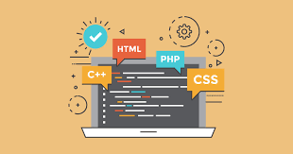
Objetivo
Entender el concepto de proyectos tecnológicos y su aplicación en el mundo de la programación web.

Slide 3

Agenda
Concepto de proyectos tecnológicos
Aplicaciones

Slide 4
Proyecto tecnológico
SSL y TLS son vulnerables sobre todo
a ataques man-in-the-middle

Slide 5

Capa Aplicación y Protocolo HTTP
HTTP (Hypertext Transfer Protocol).
Protocolo NO seguro de capa aplicación.
Protocolo de tipo petición-respuesta sin estado.

Slide 6
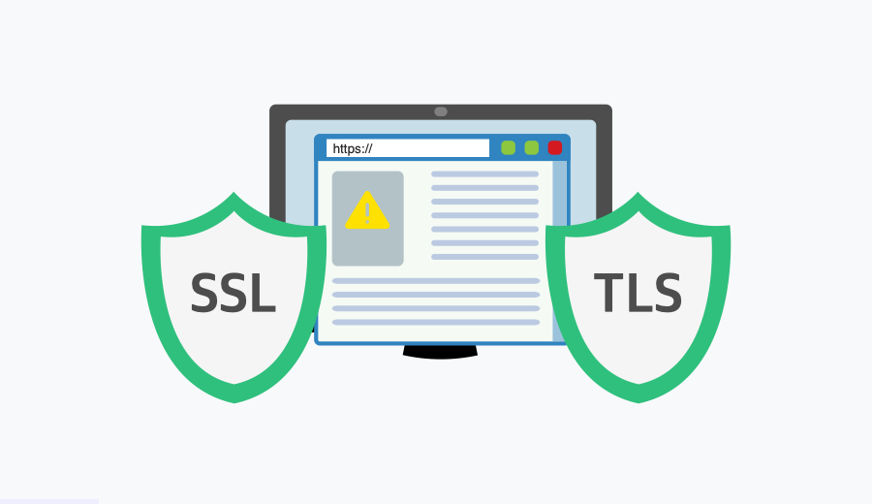
Capa Transporte y protocolos SSL y TLS
SSL (Secure Sockets Layer): Antiguo protocolo para brindar seguridad a HTTP.
TLS (Transport Layer Security): Protocolo mucho más robusto que SSL.
Proveen de seguridad al protocolo HTTP.

Slide 7

Conclusiones
La base de datos comprende un repositorio de información, es decir, almacena datos.
Las bases de dato pueden ser, principalmente, de tipo relacional y no relacional.
Las bases de datos relacionales son mayormente empleadas especificando tablas (que representan entidades) y las relaciones entre dichas tablas.
Las bases de datos no relacionales manejan principalmente formatos de datos para almacenar la información.

